Slide 1
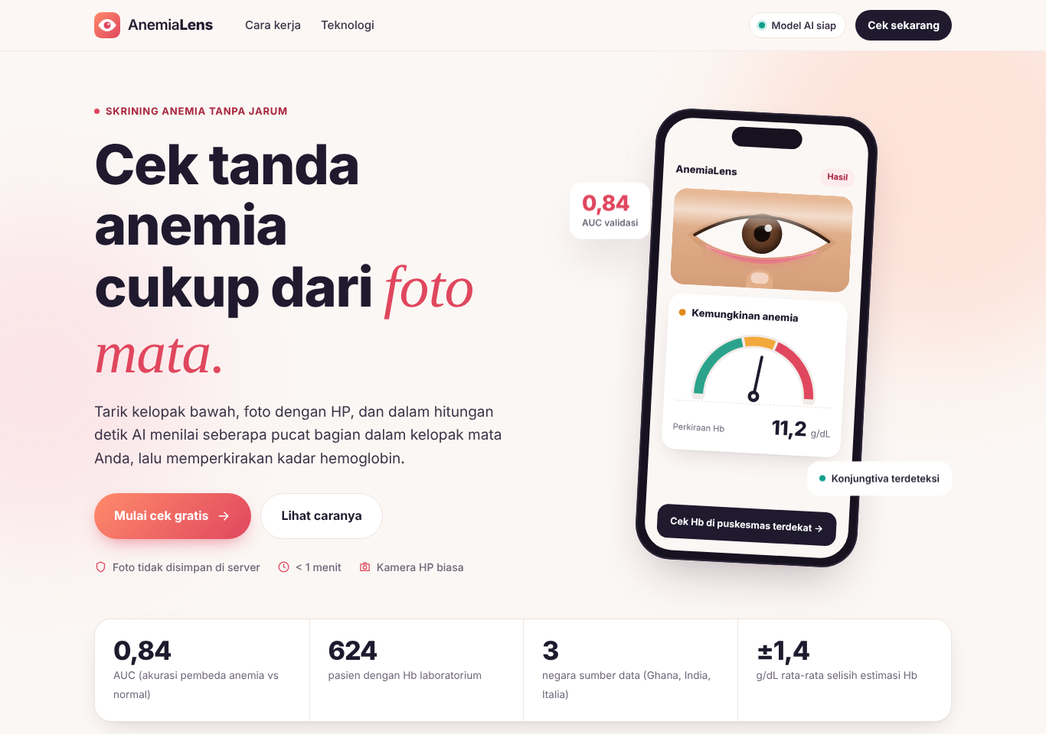
JOINTS × INSPIRE 2026 · HACKATHON · HEALTHCARE
AnemiaLens
Cek tanda anemia cukup dari foto mata.
Skrining anemia tanpa jarum dengan HP biasa, kurang dari satu menit, untuk desa yang jauh dari puskesmas.
[Nama Tim] · [Nama Anggota 1] · [Nama Anggota 2] · [Nama Anggota 3]
[Nama Universitas] · github.com/brianmacrio/AnemiaLens
Notes:
Selamat pagi, Bapak Ibu juri. Kami tim [Nama Tim]. Kami membawa AnemiaLens: skrining anemia tanpa jarum, cukup dari foto kelopak mata bawah dengan HP biasa. Dalam 10 menit ke depan kami tunjukkan masalahnya, demo langsung, teknologi, model bisnis, dan dampaknya.

Slide 2
MASALAHNYA
27,7%
15,5%
remaja usia 15–24 tahun mengalami anemia
ibu hamil di Indonesia mengalami anemia
37%
Lebih dari 1 dari 4. Anemia saat hamil berkaitan dengan kelahiran prematur, bayi berat lahir rendah, dan kematian ibu.
ibu hamil di dunia mengalami anemia (WHO)
Sumber: Survei Kesehatan Indonesia 2023 (Kemenkes BKPK); WHO Anaemia Fact Sheet
Notes:
Mulai dengan angka. 27,7 persen ibu hamil di Indonesia anemia menurut SKI 2023, lebih dari satu dari empat. Pada remaja 15 sampai 24 tahun 15,5 persen. Secara global WHO mencatat 37 persen ibu hamil anemia. Jeda dua detik setelah angka pertama.

Slide 3



Deteksi anemia masih butuh jarum dan petugas
AKAR MASALAH
Cek Hb = tusuk jari
Posyandu tanpa alat Hb
Jauh dan mahal
Butuh alat, strip habis pakai (± Rp7.100 per strip), dan petugas terlatih. Skrining rutin di desa jarang terjadi.
Posyandu kit Kemenkes 2024 berisi pita LiLA, tensimeter, dan termometer. Tidak ada alat cek Hb.
Di kepulauan dan pedalaman, warga enggan menempuh perjalanan ke puskesmas bila belum yakin sakit.
Subtema: masyarakat di wilayah kepulauan dan pedalaman yang terkendala jarak dan biaya transportasi untuk menjangkau tenaga medis dan layanan kesehatan.
Sumber: Kemenkes, Sarasehan Menkes dengan Kader Posyandu (11 Des 2024); harga strip Easy Touch Hb 25 strip Rp178.251 (Medicastore)
Notes:
Akar masalahnya ada di deteksi. Cek Hb butuh tusuk jari, alat, strip sekitar tujuh ribu rupiah per tes, dan petugas. Posyandu kit Kemenkes 2024 pun tidak berisi alat cek Hb. Di kepulauan dan pedalaman warga enggan jauh-jauh ke puskesmas kalau belum yakin sakit. Akibatnya anemia baru ketahuan saat sudah bergejala.

Slide 4





Kader memakai, dinas kesehatan membayar
PENGGUNA DAN PEMBAYAR
PENGGUNA (GRATIS)
PEMBAYAR (INSTITUSI)
Kader posyandu
Dinas kesehatan & puskesmas
Menyaring puluhan warga per jadwal dan tahu siapa yang perlu dirujuk
Butuh data skrining wilayah dan rujukan yang tepat sasaran
Ibu hamil
Mitra CSR & NGO gizi
Memantau risiko di antara kunjungan ANC tanpa perjalanan jauh
Mendanai program kesehatan ibu dan anak di daerah 3T
Remaja putri
Pendamping program tablet tambah darah dan skrining sekolah
303 rb
posyandu
10.321
puskesmas
497 rb
kader ikut kuis nasional 2024
Sumber: Kemenkes (23 Des 2022) jumlah posyandu dan puskesmas; Kemenkes (11 Des 2024) jumlah kader
Notes:
Di kesehatan publik, pengguna dan pembayar berbeda. Pengguna kami kader posyandu, ibu hamil, dan remaja putri, semuanya gratis. Yang membayar adalah dinas kesehatan dan puskesmas yang butuh data skrining wilayah, serta mitra CSR. Jaringan distribusinya sudah ada: 303 ribu posyandu, 10 ribu puskesmas, dan hampir setengah juta kader aktif.

Slide 5



Satu foto kelopak mata, hasil dalam satu detik
SOLUSI KAMI
AnemiaLens menyaring risiko anemia dari foto kelopak mata bawah, langsung di browser HP. Tanpa jarum, tanpa strip, tanpa instal aplikasi.
1 Foto
2 AI menganalisis
3 Hasil dan rujukan
Tarik kelopak mata bawah, ambil foto dengan kamera HP biasa.
Menemukan konjungtiva, menolak foto buruk, menilai warnanya.
Tingkat risiko, perkiraan Hb, saran, dan surat rujukan PDF.
Posisi produk: penyaring untuk menentukan siapa yang perlu cek Hb, bukan pengganti tes laboratorium.
Notes:
Solusi kami dalam satu kalimat: AnemiaLens menyaring risiko anemia dari foto kelopak mata bawah, langsung di browser HP. Tiga langkah: foto, AI menganalisis, keluar hasil berupa tingkat risiko, perkiraan Hb, saran, dan surat rujukan. Tegaskan: ini penyaring, bukan pengganti tes lab.

Slide 6
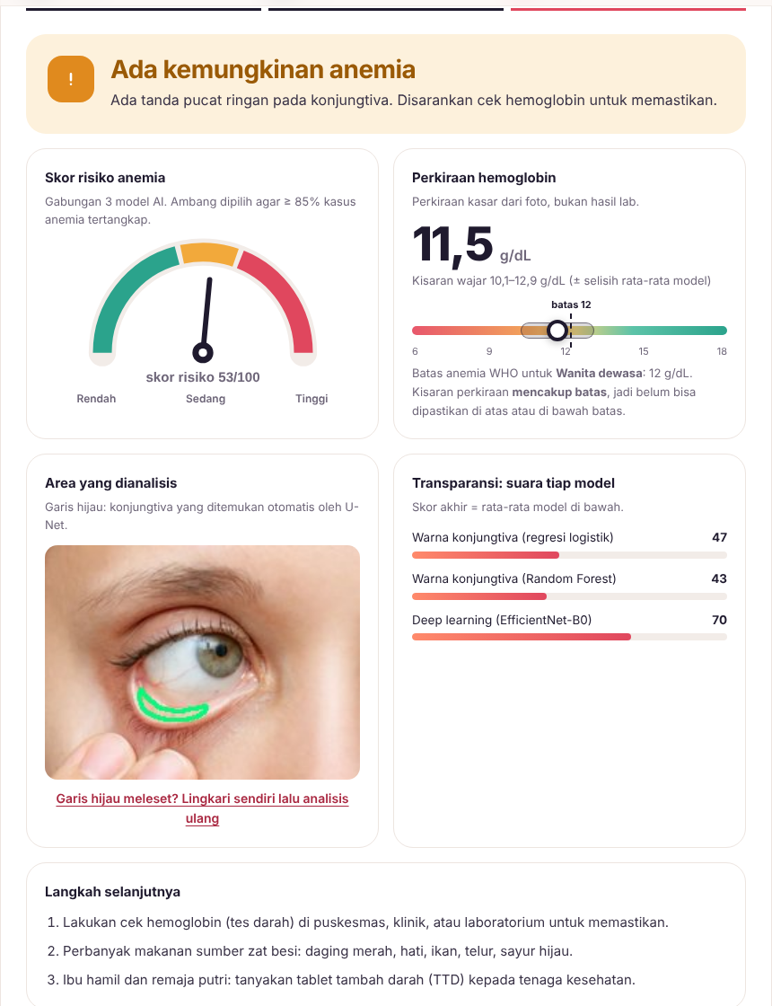
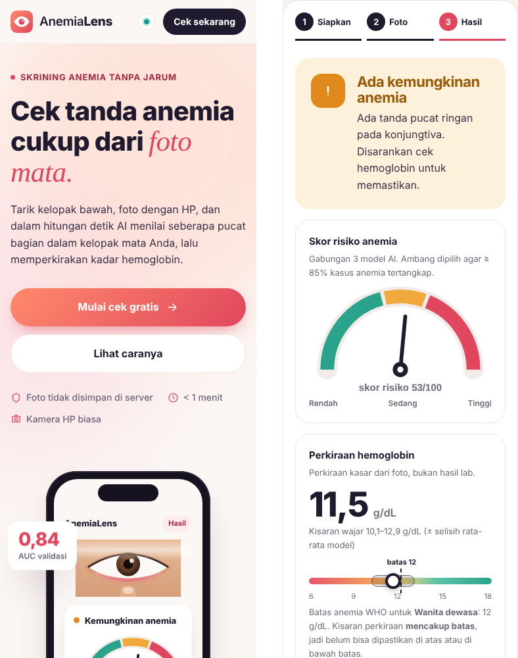
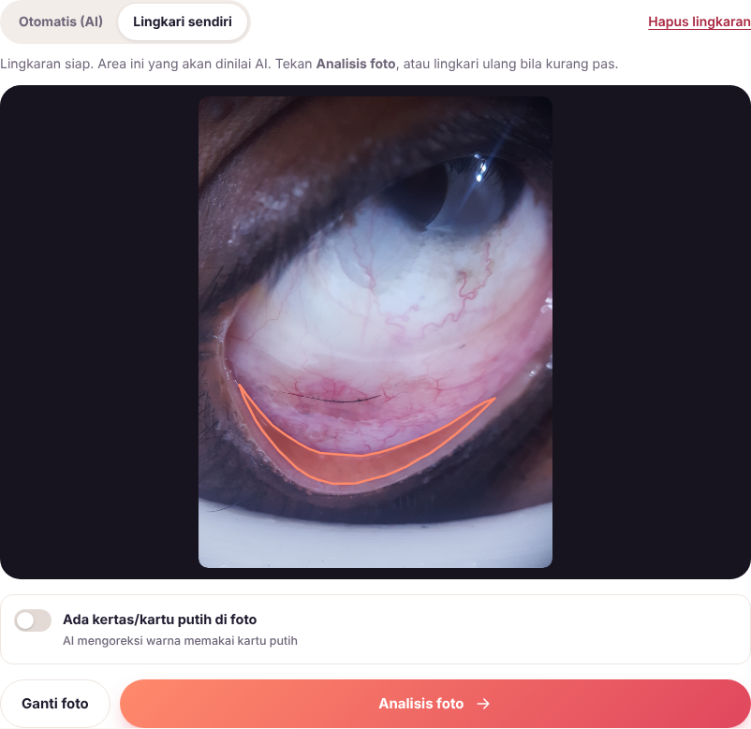
Dari foto ke hasil dalam sekitar satu detik
DEMO LANGSUNG
● LIVE DI HP
1 Area konjungtiva ditandai otomatis
2 Risiko, perkiraan Hb, dan saran
3 Jalan di browser HP, tanpa instal
Notes:
Saatnya demo. Satu anggota memegang HP, yang lain bicara. Foto mata salah satu anggota tim, tunggu sekitar satu detik, biarkan juri melihat konjungtiva ditandai otomatis lalu hasilnya muncul. Berhenti sejenak di sini, ini momen utama. Lalu tunjukkan foto buram agar juri melihat aplikasi menolaknya dan memberi saran. Jika koneksi gagal, putar video cadangan.

Slide 7




Empat hal yang membuat waktunya tepat
KENAPA SEKARANG
Program skrining Hb sudah berjalan
Posyandu sedang diperkuat
Aksi Bergizi Kemenkes: skrining Hb remaja putri kelas 7 dan 10 bersama puskesmas.
Kemenkes melengkapi 303 ribu posyandu dengan alat ukur, tetapi belum ada alat Hb.
Jalur regulasi AI medis kini jelas
AI cukup ringan untuk CPU biasa
KMK 951/2026: pedoman izin edar alat kesehatan berbasis perangkat lunak.
Model kami memproses satu foto 0,2–1 detik tanpa GPU.
Sumber: Kemenkes, Aksi Bergizi (10 Okt 2022); Kemenkes (23 Des 2022); Kepmenkes HK.01.07/MENKES/951/2026
Notes:
Kenapa sekarang? Pertama, skrining Hb remaja putri kelas 7 dan 10 sudah menjadi bagian program Aksi Bergizi. Kedua, posyandu sedang diperkuat dengan alat, tetapi belum ada alat Hb. Ketiga, tahun ini terbit KMK 951/2026 yang memberi jalur izin edar untuk software alat kesehatan berbasis AI. Keempat, model kami cukup ringan untuk CPU biasa.

Slide 8
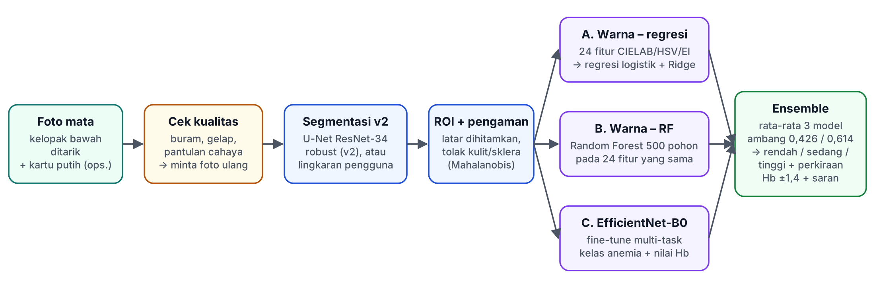
AI dua tahap yang bisa dijelaskan
CARA KERJA
Segmentasi U-Net memisahkan konjungtiva dari kulit, bulu mata, dan bola mata.
Penjaga kualitas menolak foto buram, gelap, atau salah area dengan saran perbaikan.
Ensemble 3 model memberi skor risiko dan perkiraan Hb dengan ambang WHO.
Notes:
Di balik layar ada dua tahap. Tahap pertama, cek kualitas lalu segmentasi U-Net mencari area konjungtiva saja. Pengaman ROI menolak area yang salah. Tahap kedua, fitur warna dinilai tiga model: regresi logistik, Random Forest, dan EfficientNet-B0, lalu digabung. Karena dua tahap, hasilnya bisa dijelaskan: kita tahu persis area mana yang dinilai.

Slide 9






Lima hal yang membuat AnemiaLens berbeda
INOVASI
AI yang bisa dijelaskan
Tahan foto HP
Berani menolak
Area yang dinilai dan suara tiap model selalu ditampilkan.
Segmentasi dilatih ulang dengan simulasi foto HP dan konjungtiva pucat.
Foto buram atau salah area ditolak, disertai saran perbaikan.
Koreksi manusia
Perkiraan Hb
Hasilnya
Kader bisa melingkari ulang area dengan alat laso bila perlu.
Bukan sekadar ya/tidak: angka Hb dan ambang WHO per kelompok.
Skrining yang bisa dipercaya kader dan jalan di HP murah.
Notes:
Lima inovasi. Satu, AI-nya bisa dijelaskan. Dua, tahan foto HP karena segmentasi kami latih ulang dengan simulasi foto HP dan konjungtiva pucat. Tiga, berani menolak foto buruk. Empat, kader bisa mengoreksi area dengan alat laso. Lima, hasilnya berupa perkiraan Hb, bukan cuma ya atau tidak.

Slide 10
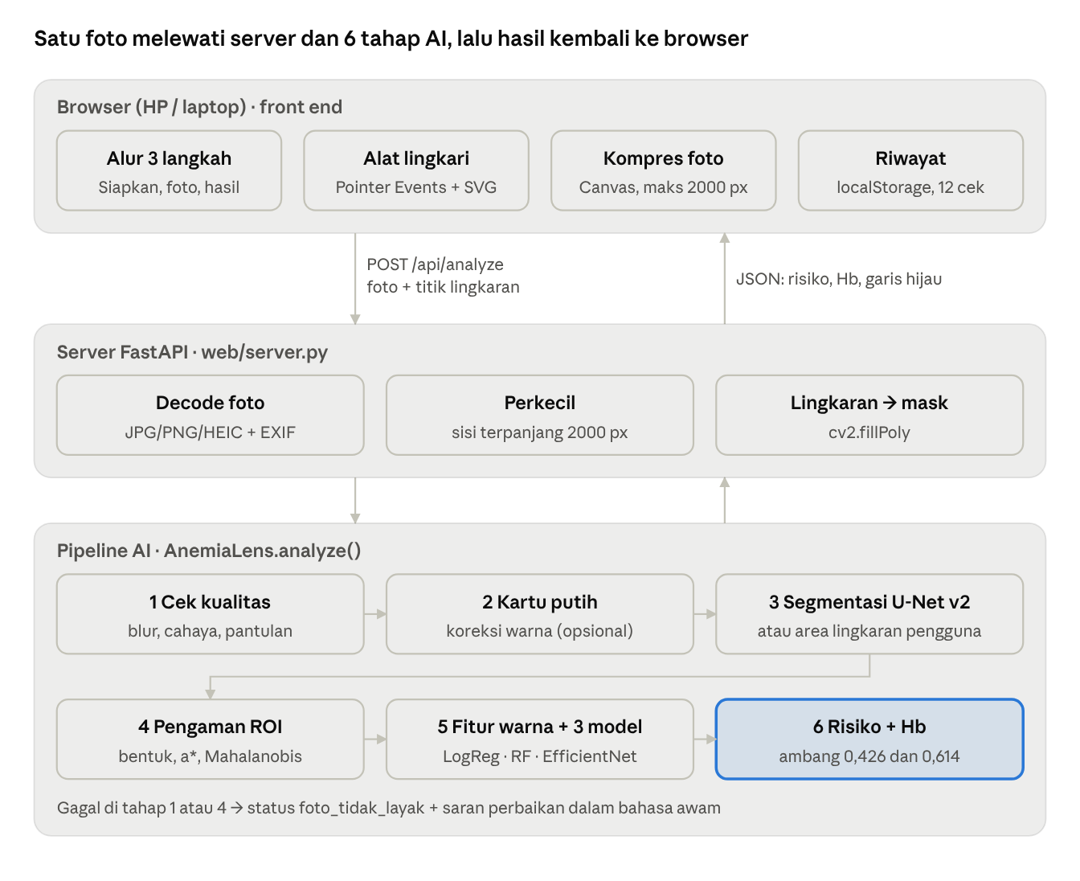
Web ringan di depan, AI Python di belakang
IMPLEMENTASI TEKNIS
FRONT END
HTML, CSS, JavaScript murni · kamera dan alat laso (Pointer Events + SVG) · responsif HP
BACK END
Python FastAPI · OpenCV · pengaman ROI (Mahalanobis) · cek kualitas foto
MODEL AI
U-Net ResNet-34 (PyTorch) · regresi logistik + Ridge · Random Forest · EfficientNet-B0
KINERJA
0,2–1 detik per foto di CPU laptop, tanpa GPU · foto tidak disimpan
Notes:
Front end-nya web murni, sehingga jalan di browser HP tanpa instal. Back end Python FastAPI dengan OpenCV dan pengaman ROI. Modelnya U-Net ResNet-34 untuk segmentasi, lalu ensemble regresi logistik, Random Forest, dan EfficientNet-B0. Satu foto diproses 0,2 sampai 1 detik di CPU laptop biasa. Kode lengkap ada di GitHub.

Slide 11
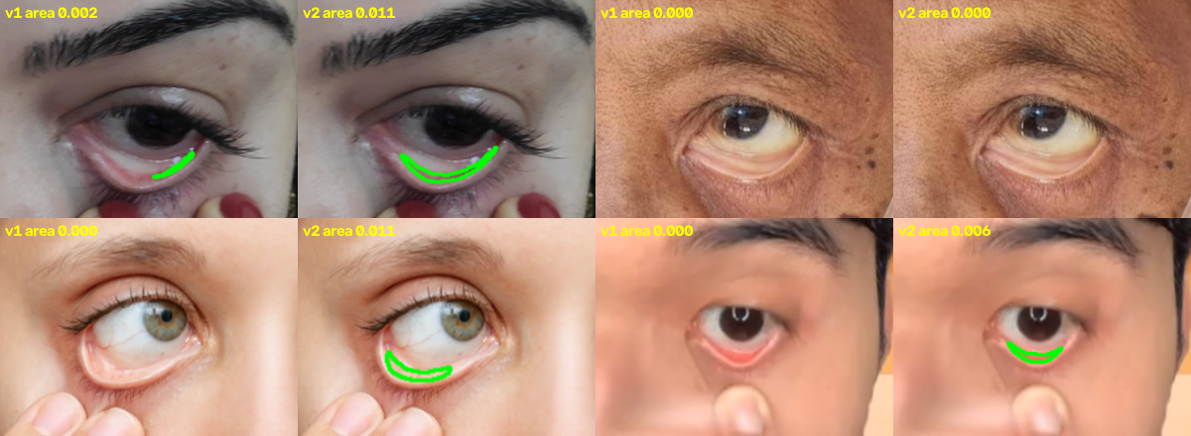
Diuji jujur: per pasien, lintas tiga negara
VALIDASI
0,84
86%
AUC (CI 0,81–0,87)
sensitivitas: kasus anemia tertangkap
1,41
624
SEGMENTASI V1 → V2
MAE perkiraan Hb (g/dL)
pasien dari Italia, Ghana, India
0,55 → 0,89
303 gambar duplikat di dataset publik kami temukan dan buang agar skor tidak bocor. AUC per sumber: Italia 0,93 · Ghana 0,79 · India 0,71.
Dice pada simulasi foto HP. Validasi resmi v2: 0,83 pada foto asli dan 0,87 pada simulasi foto HP.
Notes:
Kami menguji model dengan jujur: 624 pasien dari Italia, Ghana, dan India. AUC 0,84, sensitivitas 86 persen. Perkiraan Hb meleset rata-rata 1,41 gram per desiliter. Kami menemukan 303 gambar duplikat dan membuangnya, dan validasi dikelompokkan per pasien. Di kanan, segmentasi versi 2 jauh lebih baik pada foto HP: Dice naik dari 0,55 ke 0,89. Jika ditanya spesifisitas: 66 persen, wajar untuk penyaring yang memprioritaskan tidak melewatkan kasus.

Slide 12
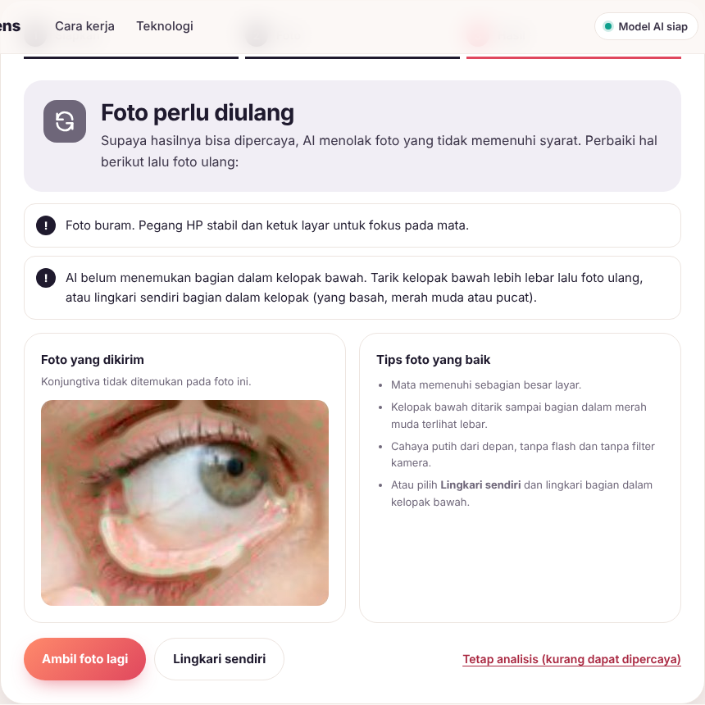


Dirancang untuk kader, bukan untuk dokter
DESAIN DAN FUNGSIONALITAS
Mobile-first
tombol besar, satu tugas per layar, bahasa sehari-hari
Menolak dengan saran
foto buruk ditolak beserta cara memperbaikinya
Transparan
area yang dinilai dan suara tiap model selalu terlihat
Siap rujuk
surat rujukan PDF untuk dibawa ke puskesmas
Privasi
foto tidak disimpan di server
Notes:
Desainnya untuk kader, bukan dokter. Mobile-first, tombol besar, bahasa sehari-hari. Kalau foto buruk, aplikasi menolak dan memberi tahu cara memperbaikinya. Area yang dinilai selalu terlihat. Hasilnya bisa dicetak jadi surat rujukan PDF. Foto tidak disimpan di server, penting untuk privasi data kesehatan.

Slide 13
Satu-satunya yang cukup dengan HP yang sudah ada
LANSKAP KOMPETITOR
Solusi | Tanpa jarum | Tanpa alat tambahan | Biaya per tes | Objektif | Siap untuk desa
Hemoglobinometer (strip) | Tidak | Tidak | ± Rp7.100 | Ya | Terbatas
Oksimetri Hb non-invasif | Ya | Tidak, alat mahal | Rendah | Ya | Jarang
Aplikasi foto kuku | Ya | Ya | Rendah | Ya | Belum umum di Indonesia
Lihat mata (visual kader) | Ya | Ya | Rp0 | Tidak, subjektif | Ya
AnemiaLens | Ya | Ya, HP biasa | ≈ Rp0 | Ya, area ditampilkan | Ya, lewat browser
Harga strip: Easy Touch Hb 25 strip Rp178.251 (Medicastore). Contoh aplikasi foto kuku: Sanguina AnemoCheck.
Notes:
Kenapa tidak pakai cara yang sudah ada? Hemoglobinometer akurat, tapi butuh jarum, alat, dan strip sekitar tujuh ribu rupiah per tes. Oksimetri non-invasif alatnya mahal. Aplikasi foto kuku ada, tapi belum umum di Indonesia. Pemeriksaan visual kader murah tapi subjektif. AnemiaLens menggabungkan kelebihannya. Posisi kami: penyaring sebelum cek Hb, bukan pesaing cek Hb.

Slide 14
Pasar yang bisa dijangkau lewat jalur yang sudah ada
UKURAN PASAR
TAM · Rp15,5 miliar per tahun
TAM
10.321 puskesmas di Indonesia × lisensi Rp1,5 juta per tahun. Penerima manfaat: ±4 juta ibu hamil per tahun ditambah remaja putri sekolah.
SAM
SAM · Rp4,6 miliar per tahun
±3.100 puskesmas di wilayah kepulauan dan pedalaman (asumsi 30%), sesuai subtema.
SOM
SOM 3 tahun · Rp375 juta per tahun
250 puskesmas di ±10 kabupaten mitra pada 2029, belum termasuk pendapatan API dan CSR.
Jumlah puskesmas: Kemenkes (2022). ±4 juta sasaran ibu hamil: Kemenkes via CNN Indonesia (2021). Harga lisensi dan persentase SAM adalah asumsi tim.
Notes:
Ukuran pasar kami hitung dari pembayar, bukan pengguna. TAM: 10.321 puskesmas dikali lisensi 1,5 juta per tahun, sekitar 15,5 miliar rupiah. SAM: puskesmas di wilayah kepulauan dan pedalaman, kami asumsikan 30 persen, sekitar 4,6 miliar. SOM tiga tahun: 250 puskesmas di sekitar 10 kabupaten, 375 juta per tahun. Penerima manfaatnya sekitar 4 juta ibu hamil per tahun. Sampaikan terus terang bahwa harga dan persentase adalah asumsi yang akan divalidasi saat pilot.

Slide 15
Model bisnis dalam satu kanvas
BUSINESS MODEL CANVAS
MITRA KUNCI
AKTIVITAS KUNCI
PROPOSISI NILAI
HUBUNGAN PELANGGAN
SEGMEN PELANGGAN
Dinas kesehatan & puskesmas
Kader posyandu & bidan desa
Fakultas kedokteran untuk validasi klinis
Mitra CSR & NGO gizi
Validasi & latih ulang model
Pelatihan kader
Pengurusan izin edar
Skrining anemia tanpa jarum dari foto mata
Cukup HP yang sudah ada
Biaya per tes ≈ Rp0
Rujukan lebih tepat sasaran
Data skrining per wilayah
Pendampingan kader
Dasbor & laporan rutin
Komunitas kader
Pengguna: kader, ibu hamil, remaja putri
Pembayar: dinkes & puskesmas
Sponsor: CSR & NGO
B2B: klinik, apotek, aplikasi kesehatan
SUMBER DAYA KUNCI
SALURAN
Model AI terlatih (624 pasien)
Tim AI + kesehatan
Server CPU murah
Web di browser HP
Dinkes → puskesmas → posyandu
Program sekolah (UKS)
STRUKTUR BIAYA
ARUS PENDAPATAN
Server, domain, dan pemeliharaan
Validasi klinis dan izin edar
Pelatihan lapangan dan tim
Lisensi puskesmas Rp1,5 juta/tahun
Sponsor CSR "Adopsi Wilayah" · API B2B Rp1.000/analisis
Hibah inovasi (tahap awal)
Notes:
Ini Business Model Canvas kami. Proposisi nilai di tengah: skrining tanpa jarum, cukup HP, biaya per tes hampir nol, dan rujukan lebih tepat sasaran. Segmen pelanggan dipisah antara pengguna yang gratis dan pembayar institusi. Saluran memanfaatkan jalur yang sudah ada: dinkes ke puskesmas ke posyandu, dan program UKS. Pendapatan dari lisensi puskesmas, sponsor CSR, API B2B, dan hibah di tahap awal. Tidak perlu dibaca semua, tunjuk bagian tengah dan kanan bawah.

Slide 16
Gratis untuk warga, berbayar untuk institusi
MONETISASI
WARGA & KADER
PUSKESMAS / DINKES
MITRA B2B & CSR
Gratis
Rp1,5 juta
Rp1.000
selamanya
per puskesmas per tahun
per analisis lewat API
Skrining tanpa batas
Hasil, saran, dan PDF rujukan
Tanpa akun dan tanpa instal
Dasbor wilayah binaan
Rekap per posyandu & ekspor laporan
Pelatihan kader & dukungan teknis
API untuk klinik, apotek, aplikasi
Paket "Adopsi Wilayah" untuk CSR
Laporan dampak untuk sponsor
Harga adalah usulan tim untuk divalidasi saat pilot; lisensi puskesmas dapat dibiayai dari anggaran operasional puskesmas atau APBD.
Notes:
Monetisasi kami freemium institusional. Untuk warga dan kader gratis selamanya, karena kalau berbayar adopsi di desa akan gagal. Yang membayar puskesmas atau dinas kesehatan, 1,5 juta per puskesmas per tahun atau sekitar 125 ribu per bulan, untuk dasbor wilayah, rekap per posyandu, dan pelatihan. Aliran ketiga untuk klinik, apotek, dan aplikasi kesehatan lewat API seribu rupiah per analisis, serta paket Adopsi Wilayah untuk CSR.

Slide 17
Lebih murah per tes, lebih tepat sasaran per rujukan
UNIT ECONOMICS DAN PROYEKSI
Rp7.130
biaya strip per cek Hb (Easy Touch, 25 strip Rp178.251)
< Rp10
estimasi biaya server per analisis AnemiaLens (CPU, 0,5 detik per foto)
48 dari 100
warga yang perlu dirujuk cek Hb; ±24 dari ±28 kasus anemia tertangkap
Rujukan dihitung pada prevalensi 27,7%, sensitivitas 86%, spesifisitas 66%. Proyeksi: 25 → 100 → 250 puskesmas; API 0 → 100 rb → 300 rb analisis per tahun (asumsi).
Notes:
Unit economics. Satu cek Hb dengan strip sekitar 7.130 rupiah, biaya server kami per analisis di bawah 10 rupiah. Yang lebih penting: dari 100 warga dengan prevalensi 27,7 persen, AnemiaLens hanya merujuk sekitar 48 orang untuk cek Hb dan menangkap sekitar 24 dari 28 kasus. Strip dan waktu petugas dipakai untuk yang benar-benar berisiko. Proyeksi pendapatan naik dari 37,5 juta di tahun pilot ke sekitar 675 juta pada 2029. Semua angka proyeksi adalah asumsi.

Slide 18



Mulai dari satu kabupaten kepulauan, lalu menyebar
GO-TO-MARKET DAN ROADMAP
Q1–Q2 2027
Q3–Q4 2027
2028
2029
Pilot
Validasi lokal
Skala kabupaten
Ekspansi
3–5 posyandu di 1 kabupaten kepulauan; uji banding dengan cek Hb pada ±300 warga
Latih ulang dengan data Indonesia; ajukan izin edar sesuai KMK 951/2026
3 kabupaten lewat MoU dinkes; lisensi berbayar; versi offline (PWA)
±10 kabupaten, API B2B, integrasi dengan sistem data kesehatan nasional
Dari atas
Dari bawah
Lewat sekolah
MoU dinas kesehatan, diteruskan ke puskesmas dan posyandu binaan
Kader dan bidan desa sebagai champion yang melatih rekannya
Mendampingi skrining Hb remaja putri kelas 7 dan 10 (Aksi Bergizi)
Notes:
Strategi masuk pasar: mulai dari satu kabupaten kepulauan. Pilot di 3 sampai 5 posyandu sambil dibandingkan dengan cek Hb pada sekitar 300 warga. Lalu latih ulang dengan data Indonesia dan ajukan izin edar. 2028 masuk 3 kabupaten dan mulai lisensi berbayar, plus versi offline. 2029 sekitar 10 kabupaten. Kanalnya tiga: dari atas lewat dinkes, dari bawah lewat kader champion, dan lewat sekolah.

Slide 19
Risiko yang kami sadari dan cara mitigasinya
REGULASI DAN RISIKO
Risiko | Mitigasi
Akurasi turun pada warna kulit atau cahaya lokal | Latih ulang dengan data Indonesia; ambang sensitivitas ≥ 85%; cek kualitas foto
Hasil dianggap diagnosis | Diposisikan sebagai skrining dengan label "bukan pengganti tes Hb"; jalur izin edar KMK 951/2026
Privasi data kesehatan | Foto tidak disimpan; prinsip UU Pelindungan Data Pribadi No. 27/2022
Sinyal lemah di pedalaman | Versi PWA offline dengan model di perangkat (roadmap 2028)
Adopsi kader rendah | Antarmuka sederhana, pelatihan singkat, kader champion
Notes:
Kami sadar risikonya. Akurasi bisa turun pada warna kulit dan cahaya lokal, jadi kami latih ulang dengan data Indonesia. Agar tidak dianggap diagnosis, kami posisikan sebagai skrining dan siapkan jalur izin edar sesuai KMK 951/2026. Privasi: foto tidak disimpan, mengikuti prinsip UU PDP. Sinyal lemah: versi offline. Adopsi: antarmuka sederhana dan kader champion.

Slide 20
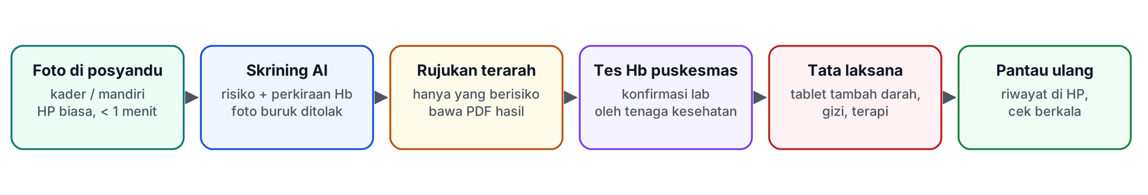
Deteksi lebih dini, rujukan lebih tepat sasaran
DAMPAK
US$1 → US$12
25%
≥ 85%
imbal hasil ekonomi tiap investasi penanganan anemia (WHO)
target prevalensi anemia remaja putri 2025–2029
target sensitivitas lapangan pada pilot, dibandingkan cek Hb
Sumber: WHO Anaemia Fact Sheet; indikator anemia remaja Kemenkes 2025–2029
Notes:
Dampaknya: warga yang berisiko dirujuk lebih dini, yang tidak berisiko tidak perlu jauh-jauh ke puskesmas. Menurut WHO, setiap satu dolar untuk penanganan anemia kembali sekitar dua belas dolar. Kami selaras dengan target anemia remaja 25 persen pada 2025 sampai 2029. Saat pilot kami ukur sensitivitas lapangan dengan target minimal 85 persen.

Slide 21
AI yang kami pakai dan perannya
PENGGUNAAN AI TOOLS
AI tool | Jenis | Peran
Claude (Anthropic) | Asisten pengembangan | Riset literatur, penulisan dan debugging kode, analisis data, dokumentasi, proposal, dan pitch deck
U-Net ResNet-34 (PyTorch, pretrained ImageNet) | Di dalam produk | Segmentasi konjungtiva, di-fine-tune pada dataset konjungtiva publik
EfficientNet-B0 | Di dalam produk | Klasifikasi anemia dan perkiraan Hb dari foto (multi-task)
scikit-learn (regresi logistik, Ridge, Random Forest) | Di dalam produk | Klasifikasi dan regresi Hb dari 24 fitur warna
DINOv2 (Meta) | Dievaluasi | Diuji sebagai ekstraktor fitur, tidak dipakai di versi final
Google Colab | Infrastruktur | GPU untuk pelatihan model (bukan AI generatif)
[AI tool lain tim] | [Jenis] | [Isi bila tim memakai ChatGPT, Copilot, Gemini, dll. beserta perannya]
Notes:
Sesuai ketentuan, ini daftar AI yang kami gunakan. Claude dari Anthropic sebagai asisten pengembangan. Di dalam produk ada U-Net ResNet-34 untuk segmentasi, EfficientNet-B0, dan model scikit-learn. DINOv2 sempat dievaluasi tapi tidak dipakai. Google Colab hanya infrastruktur pelatihan. Semua keputusan desain dan validasi tetap kami yang menentukan dan memeriksa.

Slide 22
ANEMIALENS
TIM
Setiap HP kader bisa menjadi alat skrining anemia
[Nama Anggota 1]
[Peran: AI & data]
[Nama Anggota 2]
[Peran: front end & desain]
Yang kami cari:
Mitra pilot: dinkes atau puskesmas di wilayah kepulauan
Akses data lokal untuk validasi klinis
Mentor regulasi alat kesehatan
[Nama Anggota 3]
[Peran: bisnis & riset kesehatan]
github.com/brianmacrio/AnemiaLens
Terima kasih · Siap tanya jawab
Notes:
Penutup: dengan AnemiaLens, setiap HP kader bisa menjadi alat skrining anemia. Yang kami cari: mitra pilot di wilayah kepulauan, akses data lokal untuk validasi, dan mentor regulasi. Terima kasih, kami siap tanya jawab. Siapkan jawaban untuk spesifisitas 66 persen, bias warna kulit dan pencahayaan, kenapa belum ada data Indonesia, privasi foto, dan dasar asumsi harga lisensi.

